Slide 1





Slide 2
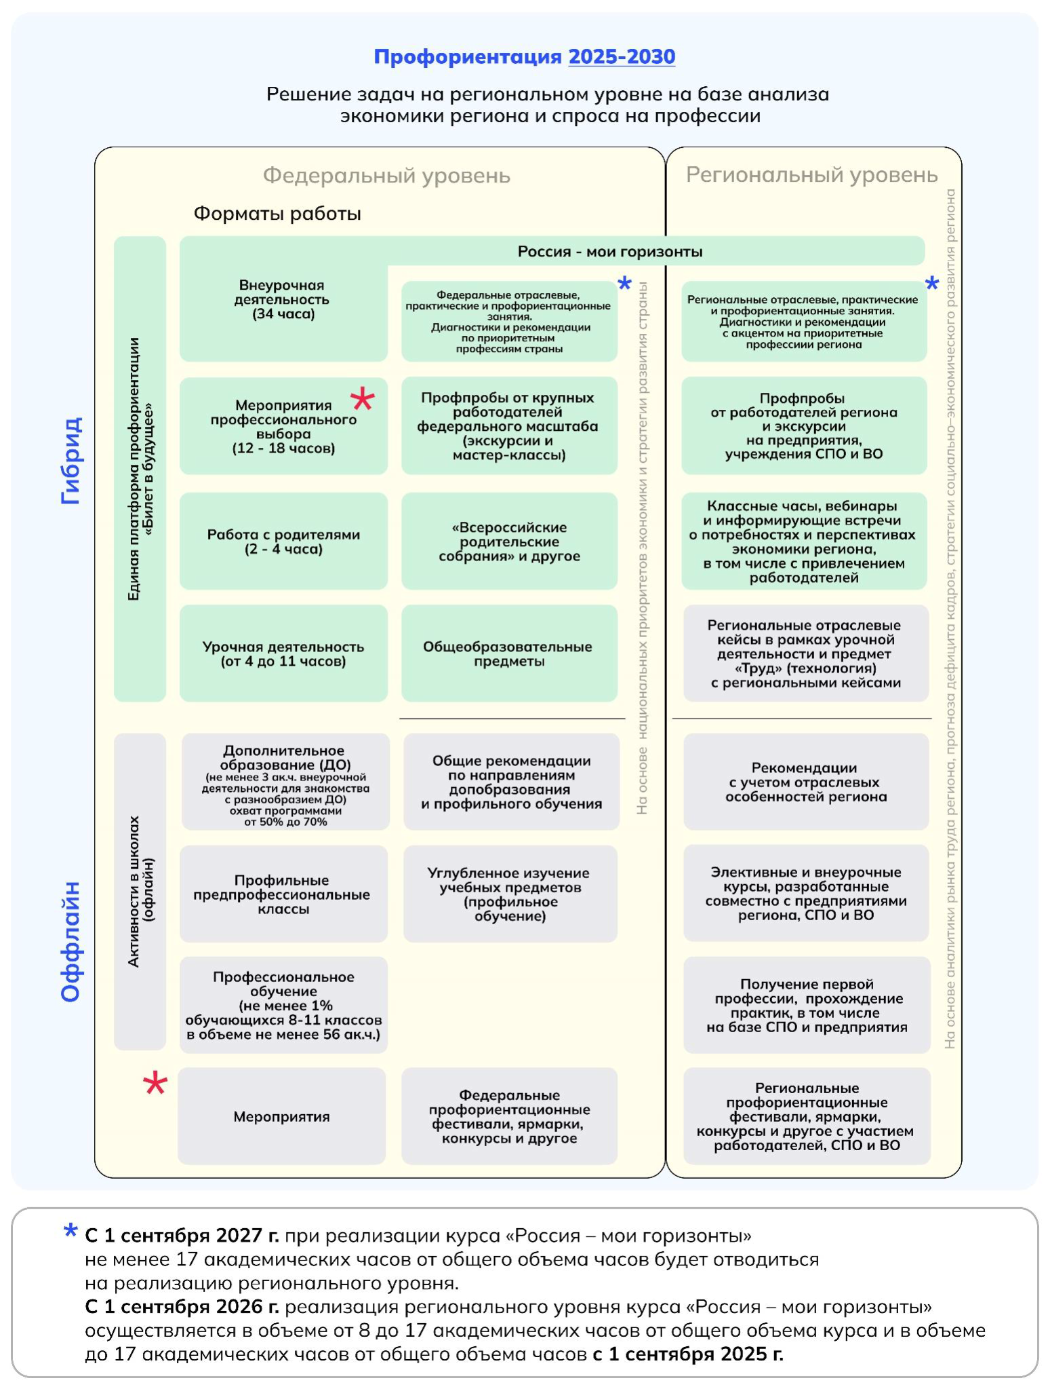

Slide 3
Важные организационные моменты
Понятия «Профминимум» больше нет.
Есть понятие Единая модель профориентации (ЕМП)
Единая модель профориентации «Билет в будущее» является частью Единой модели профориентации
К 2030 году все показатели (прохождение диагностики и участие в профориентационных мероприятиях) будут фиксироваться на платформе «Билет в будущее» - https://bvbinfo.ru/
Мероприятия профессионального выбора должны быть организованы
с учетом специфики региона
Единая модель профориентации «Билет в будущее»
это федеральный проект «Профессионалитет» национального проекта «Молодежь и дети»

Slide 4
Нормативно-правовая документация
Федеральный уровень
ФЗ, ФГОС
Методические рекомендации
Рабочая программа курса внеурочной деятельности «Россия – мои горизонты»
Календарно-тематический план курса внеурочной деятельности «Россия – мои горизонты»
Региональный уровень
Приказ о реализации ЕМП
Приказ об организации работы в рамках ЕМП на 2025/2026 учебный год
План мероприятий профориентационной направленности
Перечень приоритетных начальных групп занятий и востребованных профессий в РБ
Муниципальный уровень
Приказ об организации работы в рамках ЕМП на 2025/2026 учебный год
План мероприятий профориентационной направленности
Образовательная организация
Приказ об организации работы в рамках ЕМП на 2025/2026 учебный год
План мероприятий в рамках ЕМП (на школу)
Предпрофессиональные классы
Соглашения о сотрудничестве, план работы, приказ и иные документы

Slide 5
Основные документы
1. Порядок осуществления мероприятий по профессиональной ориентации обучающихся по образовательным программам основного общего и среднего общего образования (далее – Порядок), утвержденный приказом Минпросвещения России от 31 августа 2023 г. № 650 https://docs.cntd.ru/document/1303085141;
2. Методические рекомендации для исполнительных органов субъектов Российской Федерации, осуществляющих полномочия в сфере образования, в сфере содействия занятости населения, общеобразовательных организаций, профессиональных образовательных организаций, образовательных организаций высшего образования, а также учредителей указанных образовательных организаций по организации системы профессиональной ориентации и маршрутизации обучающихся и выпускников организаций среднего профессионального и высшего образования, а также молодых специалистов на конкретные предприятия (организации) региона от 6 ноября 2024 г. № ИШ-890/05 https://docs.cntd.ru/document/1310388134;
3. Методические рекомендации по реализации Единой модели профориентации (Протокол Всероссийского экспертного совета по профориентации № 02 от 16 июля 2025 г.) https://оиро.рф/wp-content/uploads/2025/09/Metodicheskie-rekomendacii-po-EMP.pdf;
4. Профориентационный портал https://bvbinfo.ru/profminimum;
5.Материалы по реализации ЕМП в Орловской области: https://xn--h1albh.xn--p1ai/ed-model-prof/2025-2026-uchebnyj-god/

Slide 6
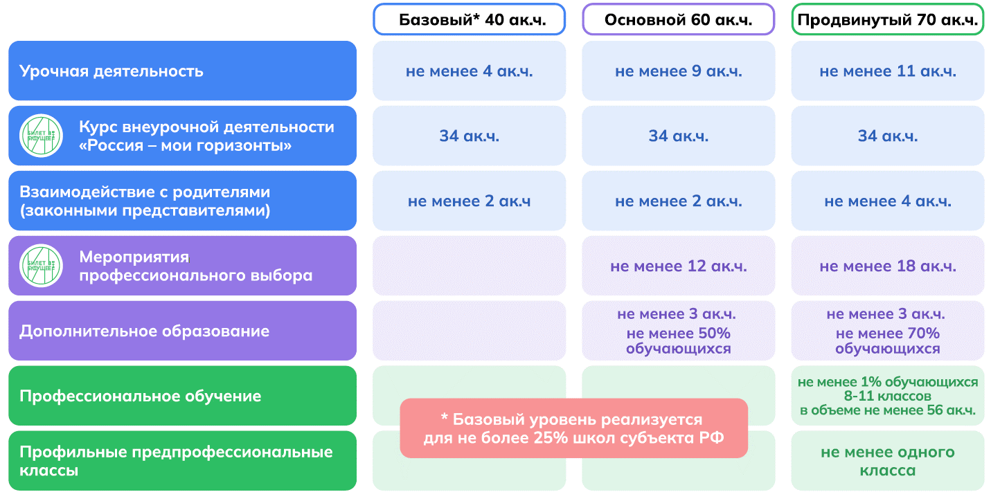
Направления Единой модели профориентации
Уровень ЕМП образовательной организации зависит от возможности реализации направлений (не от класса)
*Базовый уровень реализуется не более, чем в 25% школ муниципалитета РБ

Slide 7
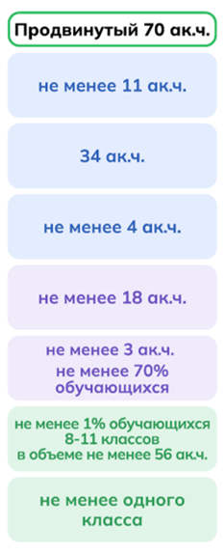
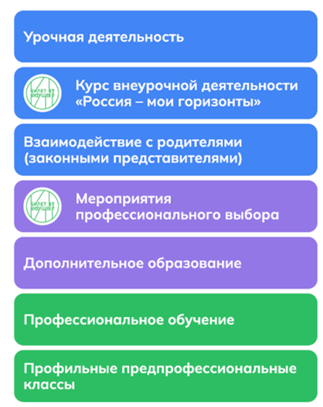
Продвинутый уровень реализации ЕМП
Если Вы готовы отразить данный уровень, то стоит учесть следующий термин:
Профессиональное обучение – это обучение школьников, при котором они получают профессию (есть подтверждающий документ) и программа длиться не менее 56 ак. часов
Если у вас 200 обучающихся 8-11 классов, из них 2 человек проходят Профессиональное обучение – школа может перейти на продвинутый уровень

Slide 8
РЕАЛИЗАЦИЯ ЕДИНОЙ МОДЕЛИ ПРОФОРИЕНТАЦИИ
В ОРЛОВСКОЙ ОБЛАСТИ
УРОВЕНЬ ЕМП
БАЗОВЫЙ
ПРОДВИНУТЫЙ
ОСНОВНОЙ
ПРОДВИНУТЫЙ
КОЛИЧЕСТВО ЧАСОВ
40
60
70
КОЛИЧЕСТВО ОО
13
111
12
НЕОБХОДИМЫЕ УСЛОВИЯ РЕАЛИЗАЦИИ ЕМП
БАЗОВЫЙ
ОСНОВНОЙ
ПРОДВИНУТЫЙ
УРОЧНАЯ ДЕЯТЕЛЬНОСТЬ 4 Ч
ВНЕУРОЧНАЯ
ДЕЯТЕЛЬНОСТЬ 34 Ч
ВЗАИМОДЕЙСТВИЕ
С РОДИТЕЛЯМИ 2 Ч
УРОЧНАЯ ДЕЯТЕЛЬНОСТЬ 9 Ч
ВНЕУРОЧНАЯ
ДЕЯТЕЛЬНОСТЬ 34 Ч
ВЗАИМОДЕЙСТВИЕ
С РОДИТЕЛЯМИ 2 Ч
ПРАКТИКО-
ОРИЕНТИРОВАННЫЙ
МОДУЛЬ 12 Ч
ДОПОЛНИТЕЛЬНОЕ
ОБРАЗОВАНИЕ 3 Ч
УРОЧНАЯ ДЕЯТЕЛЬНОСТЬ 11 Ч
ВНЕУРОЧНАЯ
ДЕЯТЕЛЬНОСТЬ 34 Ч
ВЗАИМОДЕЙСТВИЕ
С РОДИТЕЛЯМИ 4 Ч
ПРАКТИКО-
ОРИЕНТИРОВАННЫЙ
МОДУЛЬ 18 Ч
ДОПОЛНИТЕЛЬНОЕ
ОБРАЗОВАНИЕ 3 Ч
ПРОФЕССИОНАЛЬНОЕ
ОБУЧЕНИЕ 10 Ч
ПРОФИЛЬНЫЕ
ПРЕДПРОФЕССИОНАЛЬНЫЕ КЛАССЫ

Slide 9

Внеурочная деятельность
курс занятий «Россия – мои горизонты»
Обязательный курс объемом 34 академических часа в год, сочетающий профориентационные, отраслевые и практико-ориентированные занятия, направленный на знакомство с достижениями России, миром профессий и построение индивидуальных образовательно-профессиональных маршрутов

Slide 10
Взаимодействие с родителями (законными представителями)
Обеспечение участия во всероссийских, региональных и локальных родительских собраниях, организованных Федеральным оператором ЕМП.
Обеспечение ОО информационно-консультационного сопровождения родительского сообщества.
Обеспечение участия родителей (законных представителей) в профориентационной деятельности в качестве представителей различных профессий.

Slide 11
ПЛАТФОРМА

Slide 12
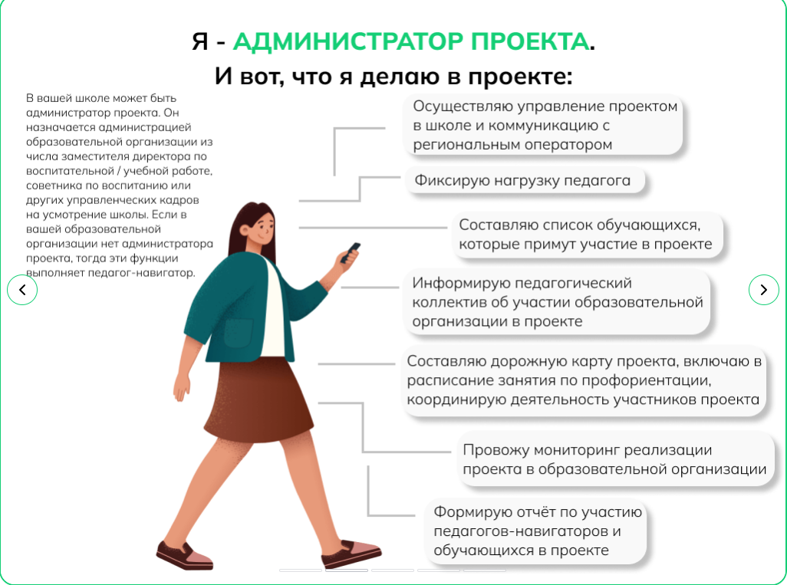

Slide 13
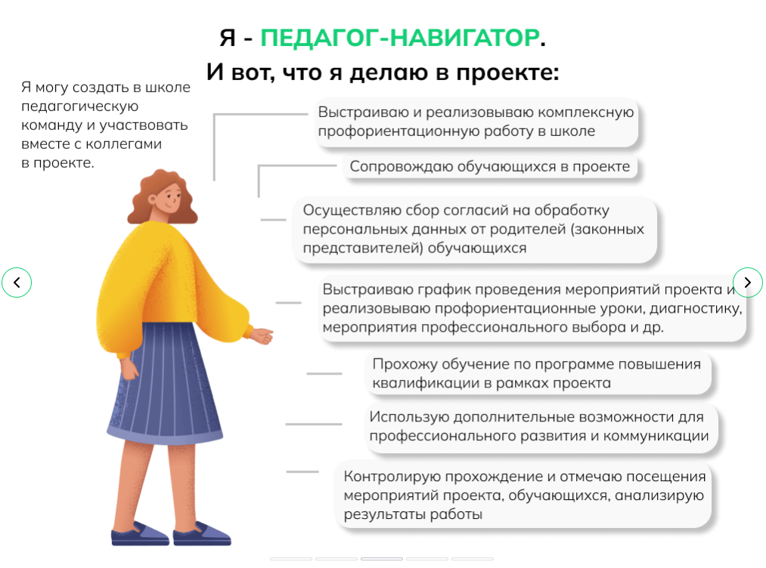

Slide 14

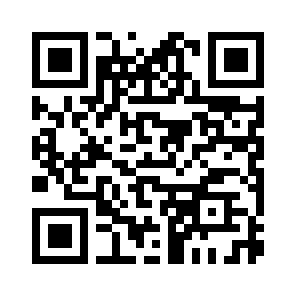
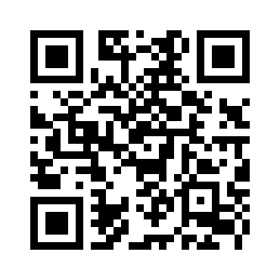
База знаний по работе на платформе
для администраторов школ
для педагогов-навигаторов
https://admshcbvb.usedocs.com/
https://teacherbvb.usedocs.com/

Slide 15
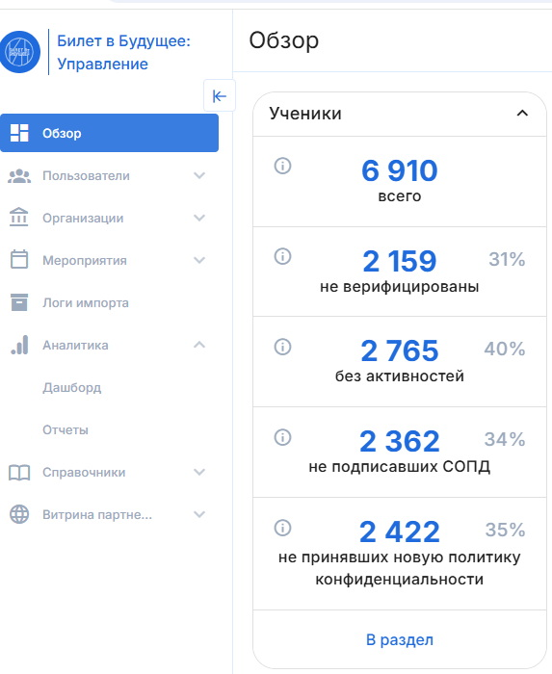

Slide 16

Основные точки контроля показателей реализации проекта
Обучение педагогов Прохождение обучающей программы (до 01.11.26)
Прохождение инструктажа
Загрузка новых учеников на платформу
Каждый ребенок, загруженный на платформу, должен пройти верификацию и подтвердить согласие на ОПД.
Обновление согласий ученикам, загруженным в предыдущие года У всех учеников, продолжающих участие в проекте, должны быть обновленные согласия на ОПД.
Запись на уроки курса «Россия – мои горизонты»
Прохождение диагностик
Запись на мероприятия: профессиональные пробы и экскурсии Записать ученика на мероприятие необходимо заранее, как минимум за 3 дня до даты прохождения профпробы или экскурсии.

Slide 17
У каждого ученика в проекте должны быть:
Верификация Ученик подтверждает свой номер телефона на платформе
Согласие на ОПД Ученик старше 14 лет: подтверждает согласие самостоятельно. Ученик младше 14 лет: получает письменное согласие от законного представителя.
Запись на уроки курса «Россия – мои горизонты»
Прохождение обязательных диагностик
Запись на мероприятия Только для учеников, которые посещали мероприятия
Прохождение дополнительных диагностик

Slide 18
Нас с Вами ждет
Единый день открытых дверей
в колледжах
11 апреля 2026 год
18 октября 2026 год
Родительские собрания
октябрь/ноябрь 2026 год
Чемпионат «Профессионалы»
февраль/март 2026 год

